Slide 1
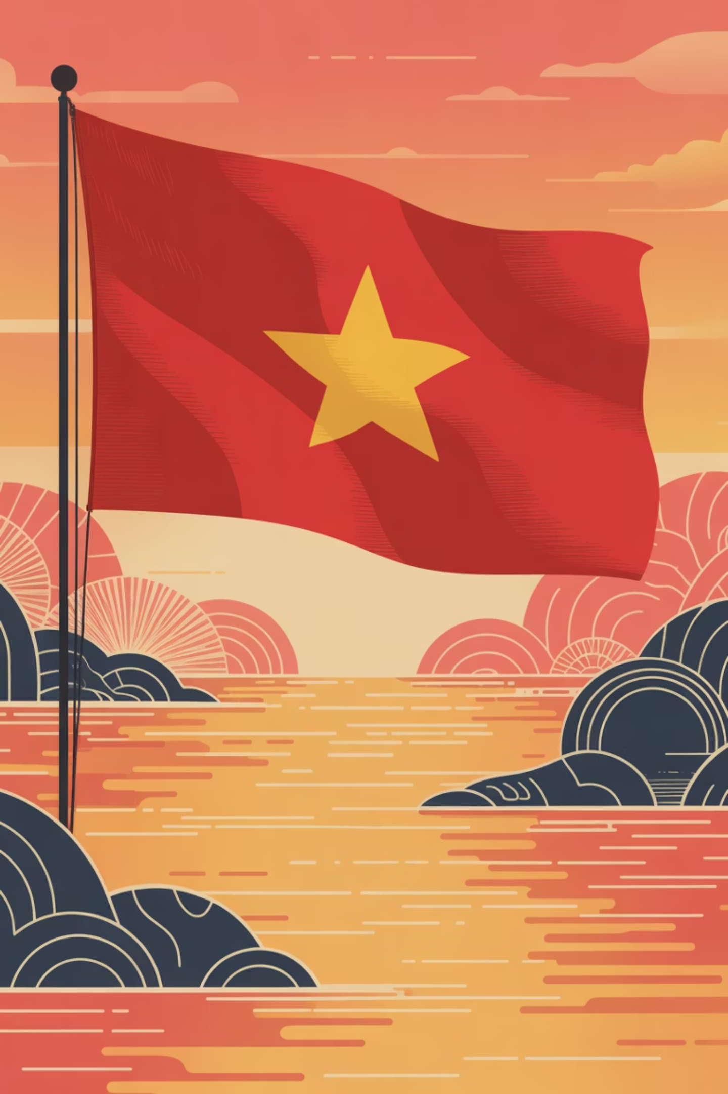
Chủ Quyền Biển Đảo Việt Nam
Biển đảo Việt Nam là phần lãnh thổ thiêng liêng, gắn liền với lịch sử dựng nước và giữ nước của dân tộc. Việc bảo vệ và khẳng định chủ quyền biển đảo không chỉ là trách nhiệm của Nhà nước mà còn là nghĩa vụ của mỗi công dân Việt Nam.

Slide 2
Vị Trí Chiến Lược Của Biển Đảo Việt Nam
Biển Đông
Quần Đảo Hoàng Sa và Trường Sa
Việt Nam có bờ biển dài hơn 3.260 km, nằm ở vị trí chiến lược trên tuyến đường hàng hải quốc tế quan trọng. Biển Đông là cửa ngõ kết nối Thái Bình Dương và Ấn Độ Dương.
Hai quần đảo này là bộ phận không tách rời của lãnh thổ Việt Nam, có giá trị chiến lược về quốc phòng, an ninh và kinh tế biển.
Hoàng Sa: Hơn 30 đảo và bãi đá
Diện tích vùng biển: khoảng 1 triệu km²
Trường Sa: Hơn 100 đảo và bãi đá
Hơn 3.000 hòn đảo lớn nhỏ
Vị trí địa chính trị quan trọng
Tài nguyên biển phong phú

Slide 3
Bằng Chứng Lịch Sử và Pháp Lý
Thế Kỷ 17-18
1
Các triều đại phong kiến Việt Nam đã thực thi chủ quyền trên Hoàng Sa và Trường Sa thông qua đội Hoàng Sa và Bắc Hải.
2
Thời Pháp Thuộc
Chính quyền Pháp thuộc Đông Dương đã khẳng định chủ quyền của Việt Nam đối với hai quần đảo và đưa vào bản đồ hành chính.
Sau 1975
3
Việt Nam thống nhất tiếp tục khẳng định và bảo vệ chủ quyền biển đảo, phù hợp với luật pháp quốc tế và Công ước Luật Biển 1982.
4
Hiện Nay
Việt Nam có đầy đủ bằng chứng lịch sử và cơ sở pháp lý vững chắc về chủ quyền đối với Hoàng Sa và Trường Sa.

Slide 4

Tài Nguyên và Tiềm Năng Biển Đảo
Thủy Sản
Dầu Khí
Vùng biển Việt Nam có nguồn lợi thủy sản phong phú với hơn 2.000 loài cá, tôm, mực và các sinh vật biển khác, đóng góp quan trọng vào an ninh lương thực quốc gia.
Trữ lượng dầu khí dồi dào với tiềm năng lớn chưa được khai thác, là nguồn tài nguyên chiến lược cho phát triển kinh tế đất nước.
Khoáng Sản
Du Lịch Biển
Nhiều loại khoáng sản quý hiếm như titan, zircon, và các kim loại đất hiếm có giá trị công nghiệp cao, tiềm năng phát triển công nghiệp biển.
Cảnh quan thiên nhiên tuyệt đẹp, bãi biển trong xanh và hệ sinh thái đa dạng tạo tiềm năng phát triển du lịch biển bền vững.

Slide 5

Trách Nhiệm Của Mỗi Công Dân
Học Tập và Tìm Hiểu
Nghiên cứu lịch sử, pháp lý về chủ quyền biển đảo. Cập nhật thông tin chính thống từ các nguồn đáng tin cậy.
Tuyên Truyền
Lan tỏa thông tin đúng đắn về chủ quyền biển đảo đến cộng đồng, gia đình và bạn bè thông qua các kênh truyền thông.
Bảo Vệ
Kiên quyết đấu tranh với các thông tin sai lệch, xuyên tạc về chủ quyền biển đảo Việt Nam trên mạng xã hội.
Đoàn Kết
Cùng nhau xây dựng tinh thần yêu nước, ý thức bảo vệ chủ quyền lãnh thổ thiêng liêng của Tổ quốc.

Slide 6

Khẳng Định Chủ Quyền - Trách Nhiệm Của Mọi Người Dân
"Biển đảo Việt Nam là di sản thiêng liêng của dân tộc, cần được bảo vệ và gìn giữ cho thế hệ mai sau"
Nâng cao nhận thức
Hành động thiết thực
Đoàn kết dân tộc
Mỗi công dân cần hiểu rõ tầm quan trọng của chủ quyền biển đảo đối với sự phát triển bền vững và an ninh quốc gia.
Tham gia các hoạt động tuyên truyền, giáo dục về biển đảo, góp phần xây dựng "thế trận lòng dân" vững chắc.
Cùng chung tay bảo vệ chủ quyền thiêng liêng, xây dựng đất nước Việt Nam giàu mạnh, văn minh.

